Slide 1
המסע לענן-
מודרניזציה
זאב שניר - ארכיטקט פתרונות ענן
Zeev.Snir@ness-tech.co.il

Slide 2
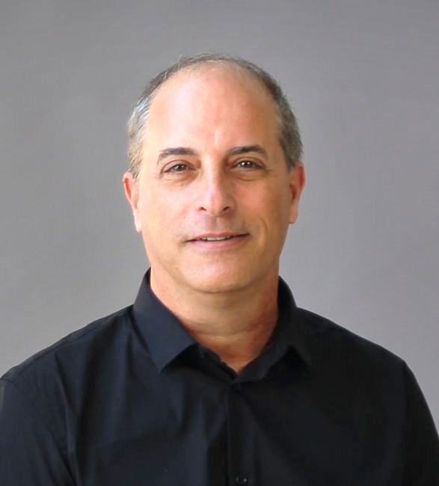
רגע לפני שממריאים
ארכיטקט פתרונות ענן בקבוצת Ness.Cloud
30 שנות ניסיון בעולם ה-IT בתפקידים שונים
ארכיטקט פתרונות ענן ו- Cloud Champion לקהילת הארכיטקטים בארגון הענן של HP/DXC העולמית
מנהל IT בארגונים כמו- שיבא, שידורי קשת ונוספים
מנהל תחום פרויקטים ואינטגרציה בחברת Ness
מנהל פרויקטים של מערכות ואבטחת מידע בבנקים, כגון בנק הפועלים
מנהל פרויקטים של מערכות לאומיות בממר"ם
זאב שניר

Slide 3
מי אנחנו ?
קבוצת מצוינות עולם הענן ב-NESS, המרכזת את כל ההתמחויות לצד הידע העסקי והמקצועי לכלל הוורטיקליים ובכל סביבות הענן (Azure, AWS, GCP)
Notes:
נן

Slide 4
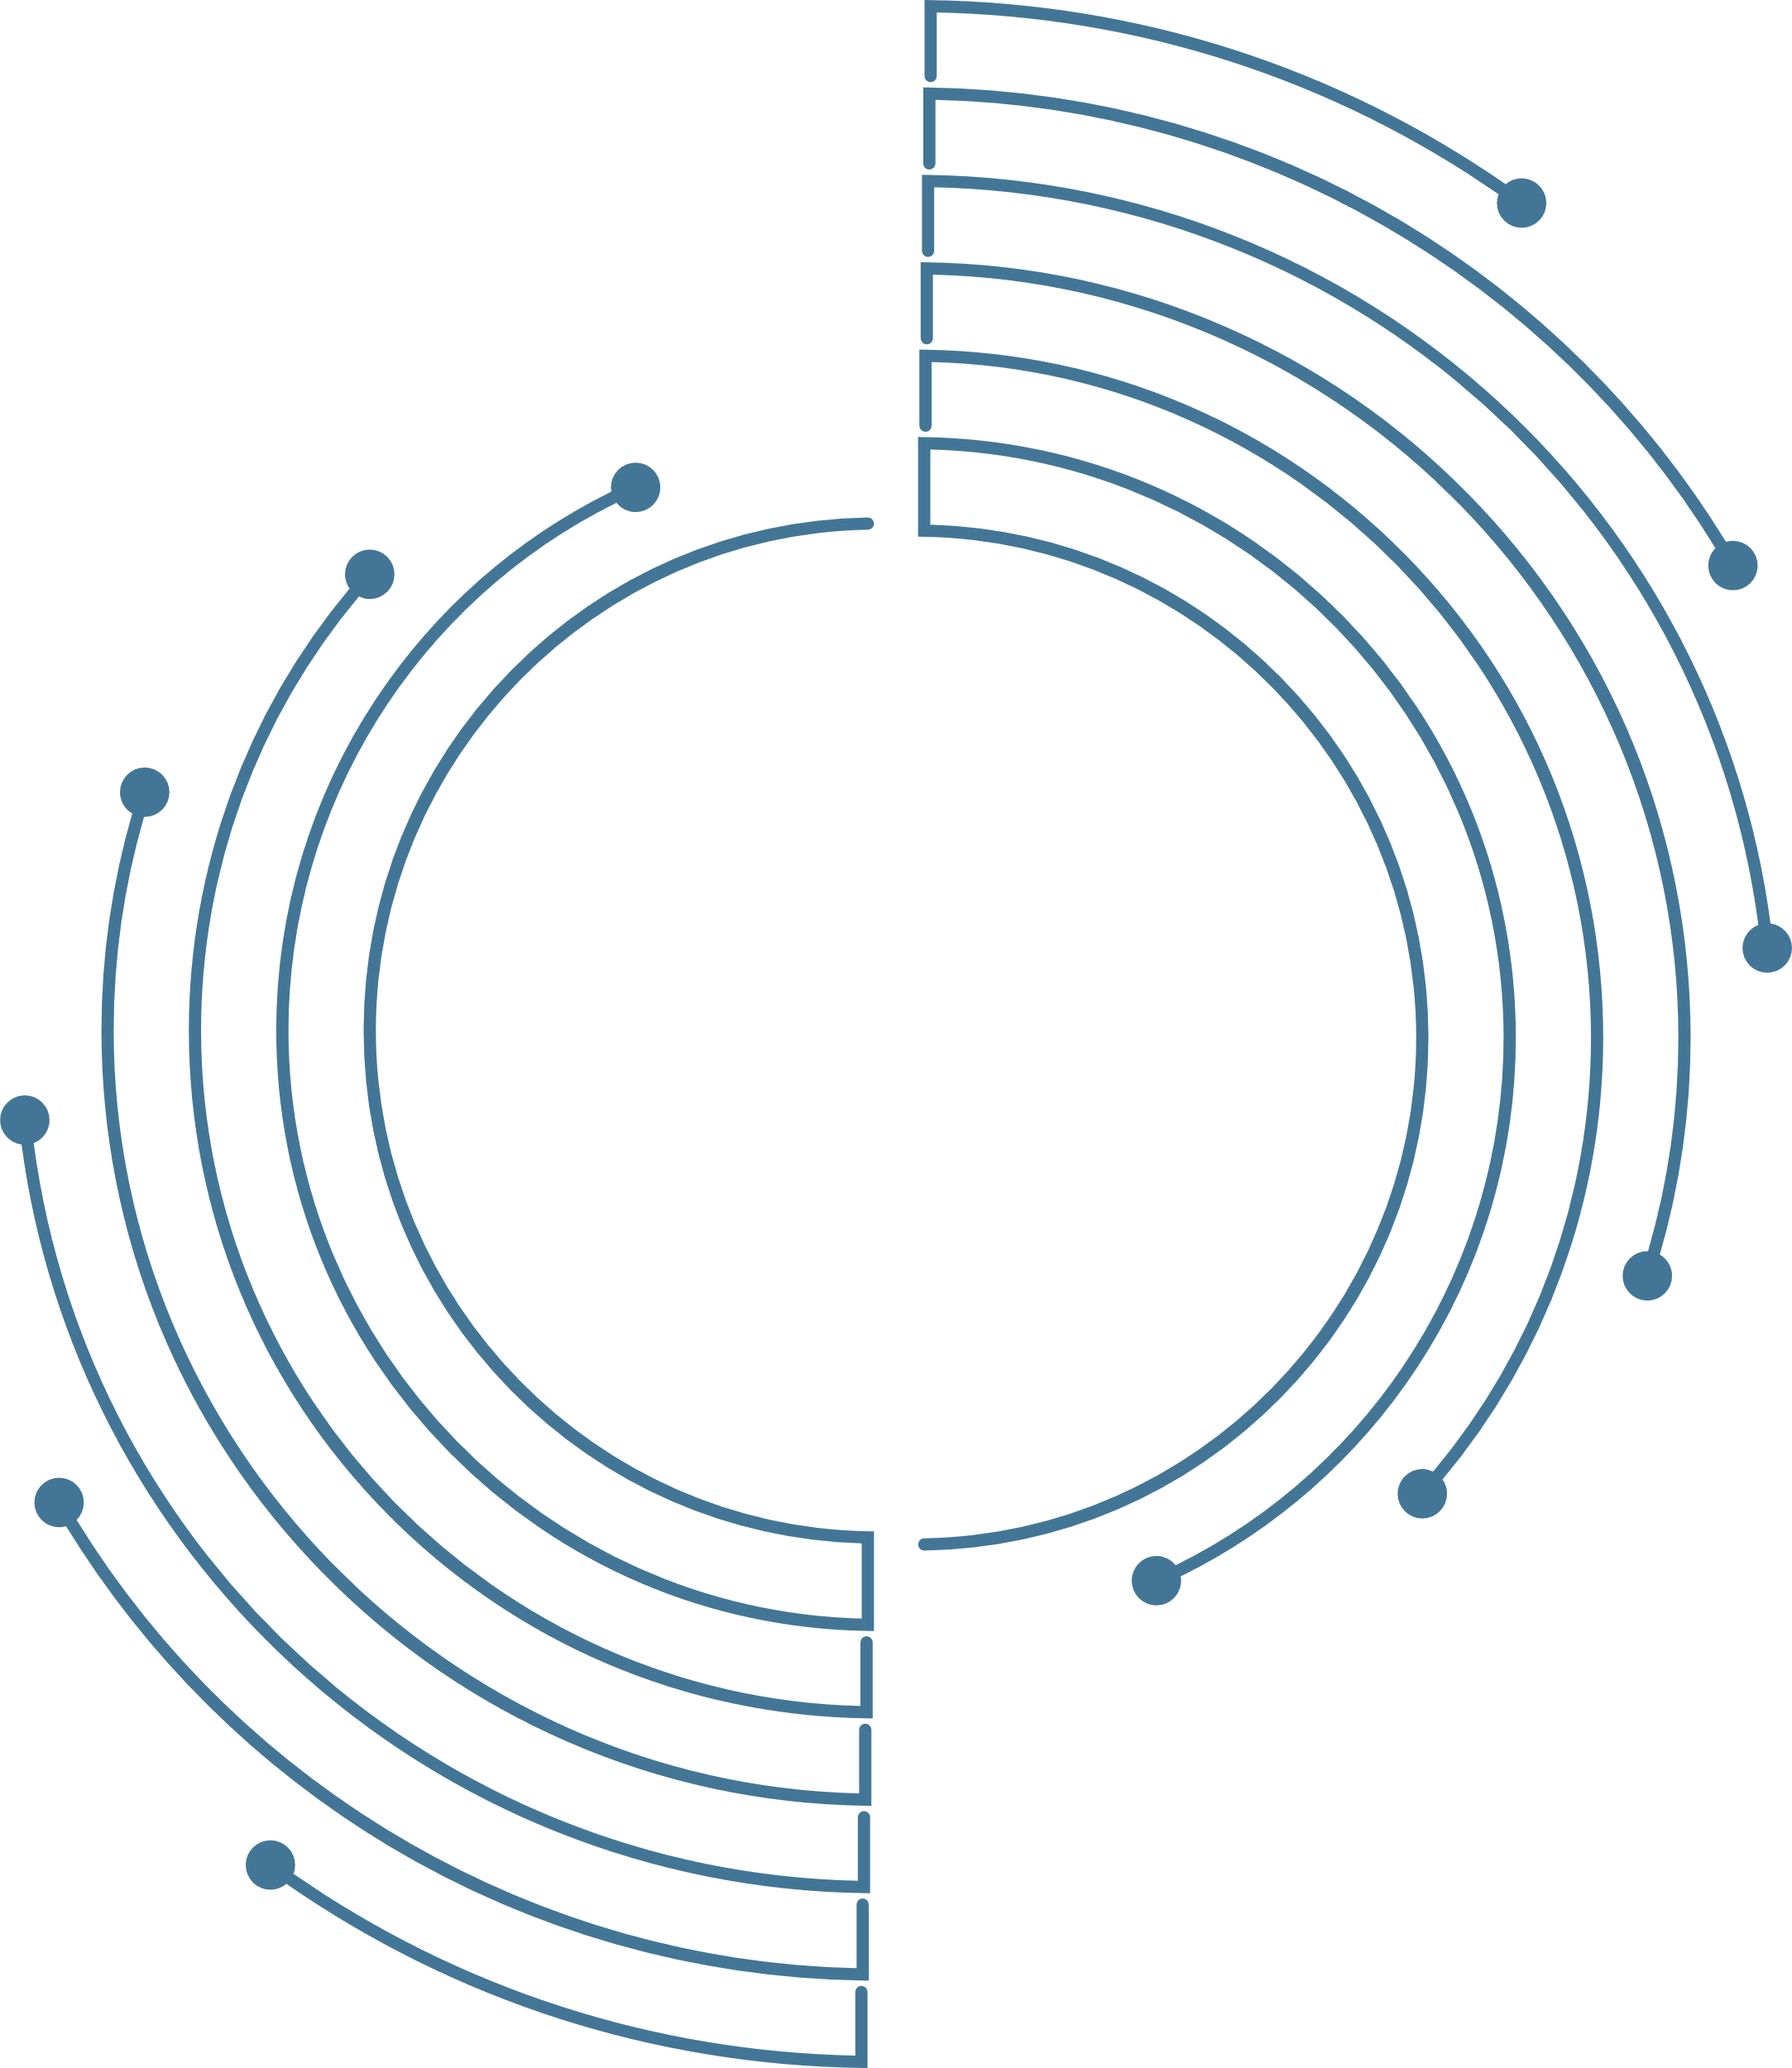
שירותים והתמחויות
הקמת CCoE ארגוני
Cloud Automation–
Infrastructure as a Code ו-Policy as a Code
שירותי - FinOps ניטור, בקרה
ואופטימיזציה של הוצאות הענן
Cloud Managed Service
שירותי DevOps ו- DevSecOps
מומחיות בהקמת סביבות פיתוח וניהולן CI/CD
Cloud Support Center 24/07
מתודולוגיות הקמת סביבות ענן
((Landing Zone
NOC/ SOC for cloud
מודרניזציה של מערכות
שירותי ליעוץ, ליווי ותמיכה בארגונים המתכננים עבודה בענן ולאלו שכבר ב-Cloud
Cyber & Security Cloud
Notes:
נן

Slide 5
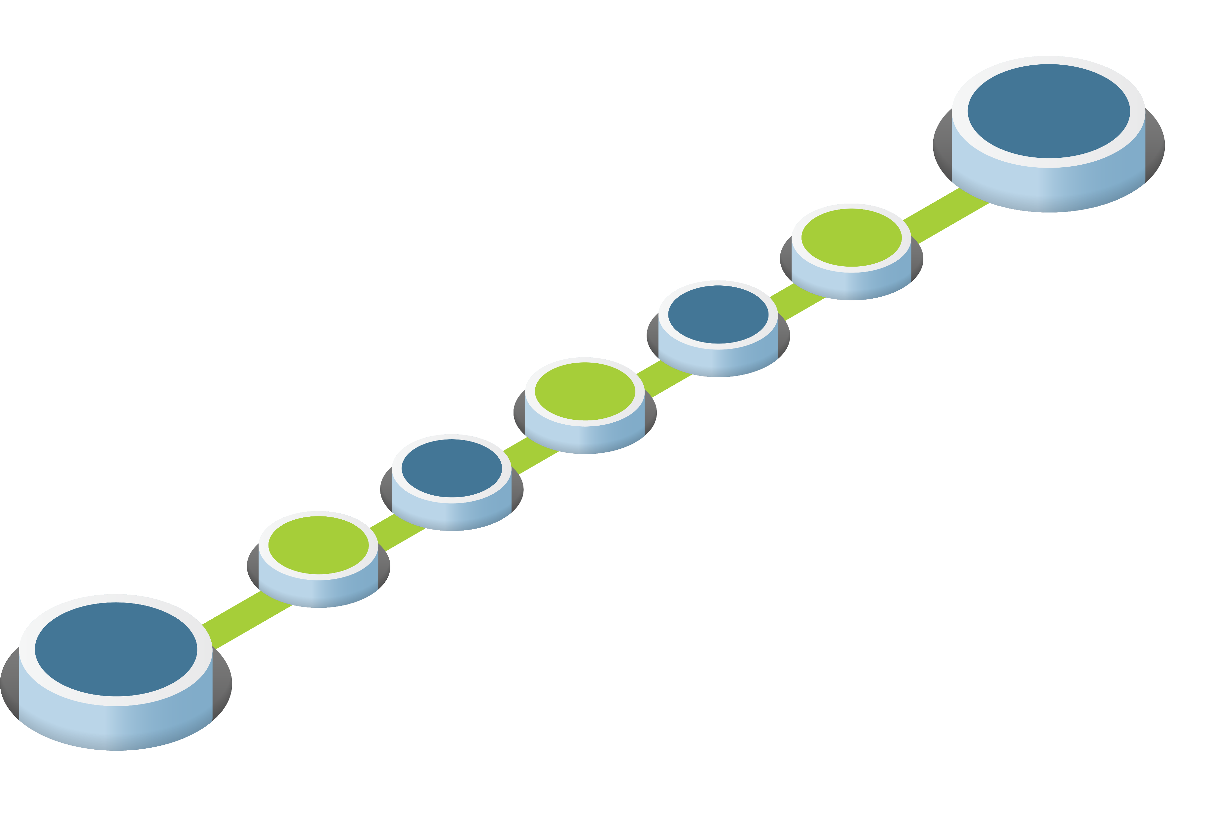
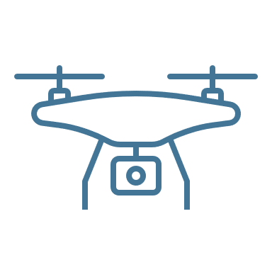
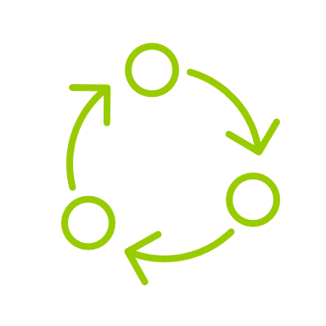
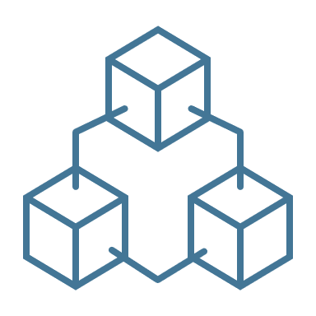
ככה נראה המסע לענן
וכל לקוח נמצא במקום אחר...
אופטימיזציה מתמשכת
המשך האופטימיזציה ואימוץ טכנולוגיות חדשות
תפעול אופטימלי
הטמעת שיטות תפעול מודרניות ויעילות עם זמני תגובה מהירים
פישוט ואופטימיזציה
מיגרציה לסביבה גמישה, יציבה, מאובטחת ויעילה בענן
מודרניזציה
טיפול באפליקציות מסורתיות והכנתן לסביבה ענן מודרנית
מיפוי והערכה
מיפוי המצב הקיים המערכות והתלויות ביניהן, הערכת עלויות
Landing zone &POC
הכנת הקרקע לקליטת הסביבה וביצוע בדיקת היתכנות מייצגת
אסטרטגיה ותכנון
ניתוח הערך העסקי במסע למודרניזציה והבטחת חיסכון, גמישות והאצה

Slide 6
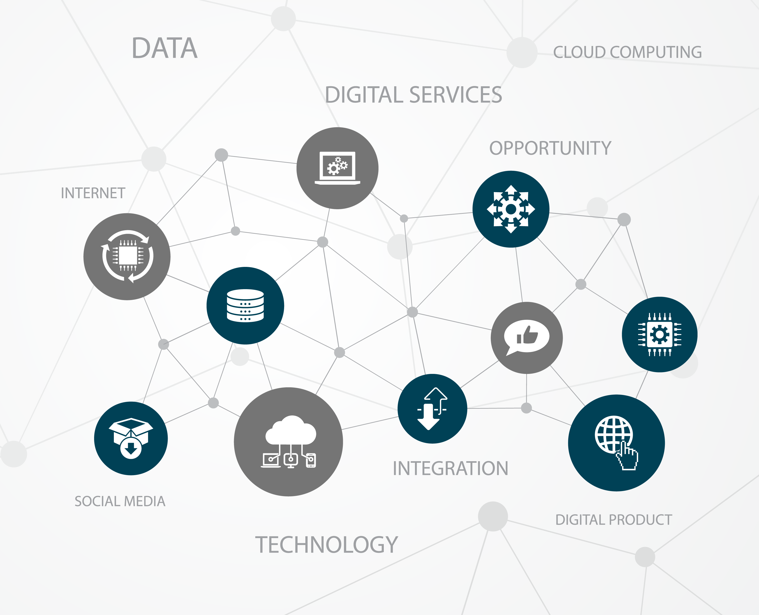
טרנספורמציה דיגיטלית היא צו השעה

Slide 7
מהי טרנספורמציה דיגיטלית?
טרנספורמציה דיגיטלית היא אסטרטגיה עסקית של אימוץ פתרונות טכנולוגיים חדשים ותכופים על ידי חברות במטרה לפתור בעיות, ליצור הזדמנויות עסקיות חדשות ולייצר בידול תחרותי.
הטרנספורמציה הדיגיטלית מיועדת ליצור יעילות, אוטומציה וחדשנות, תוך עדכון והרחבה של שיטות מסורתיות ותהליכי עבודה.

Slide 8
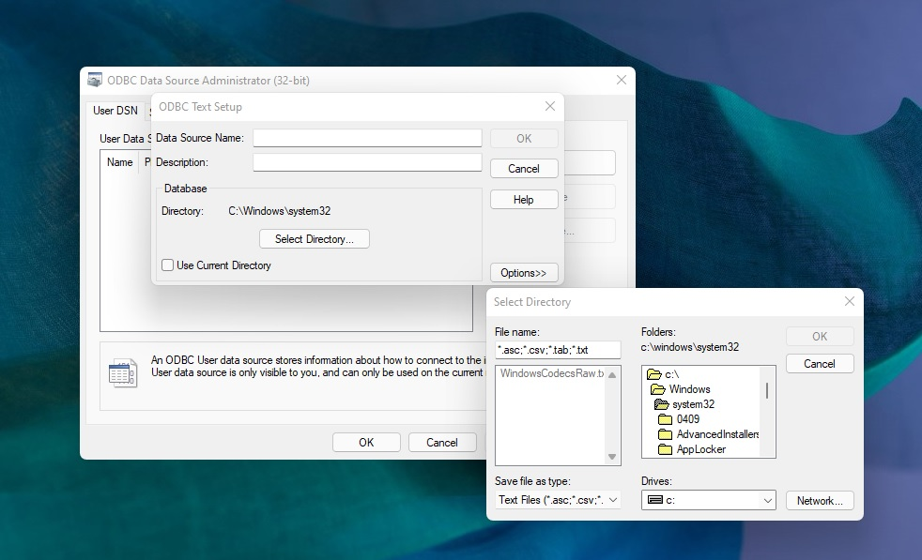
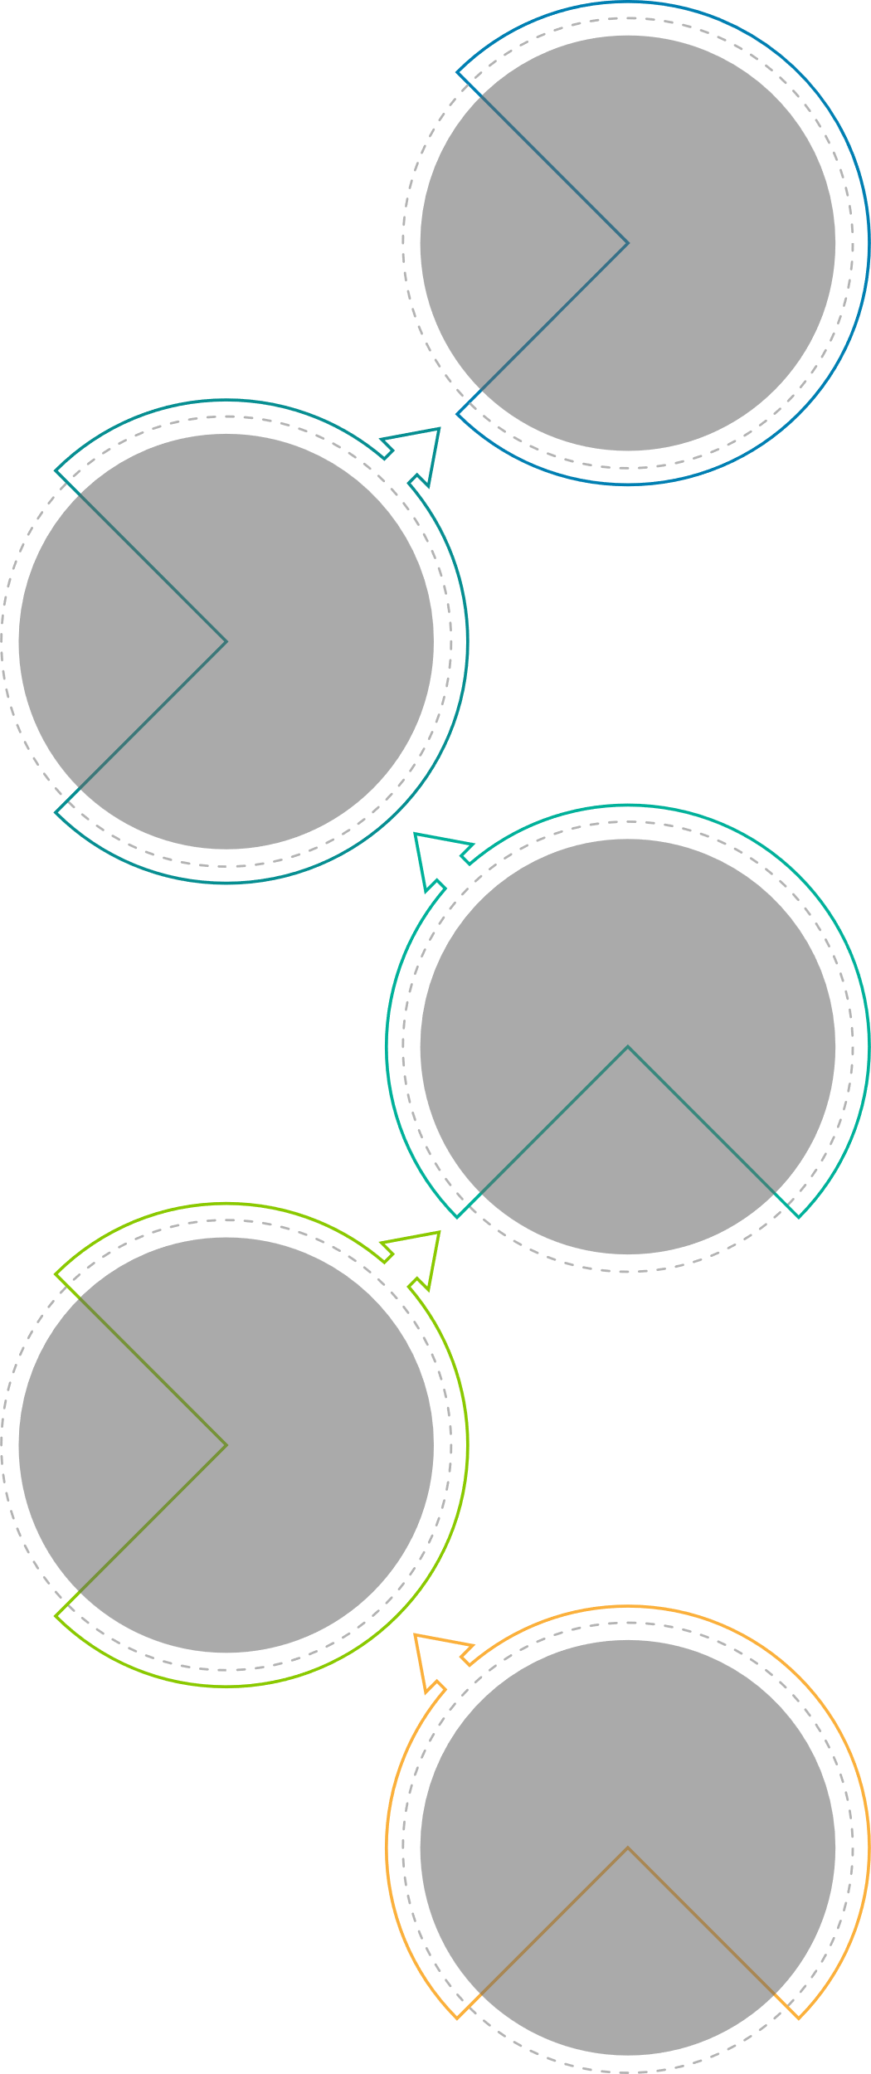
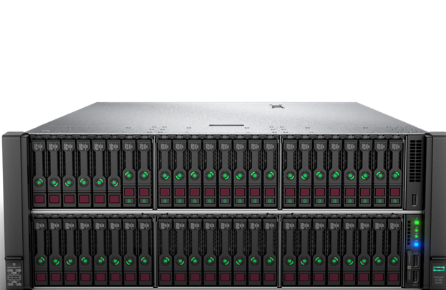
קימות היום אלפי מערכות ארגוניות וותיקות...
הנשענות על טכנולוגיות ישנות (חלקן לא נתמכות)
עם UI/UX לא אינטואיטיבי ולא עדכני
אשר לא מאפשרות סבבי פיתוח מהירים
המבוססות ארכיטקטורה מונוליטית המגבילה את המשך הפיתוח
שאינן תומכות בדרישות אבטחת המידע העדכניות
המפותחות על תשתיות ישנות (ללא יכולות לעבור לענן)
הדורשות תשומות ומשאבי זמן יקר לתפעול ולטיפול בתקלות
הדורשות השבתה לטובת תכנון גרסאות ופיתוחים
אשר אינן תומכות באסטרטגיה של הארגון

Slide 9
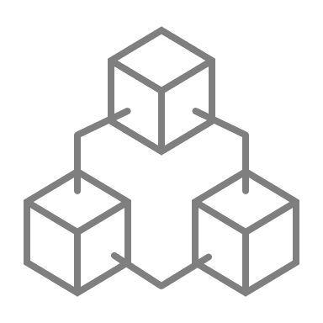
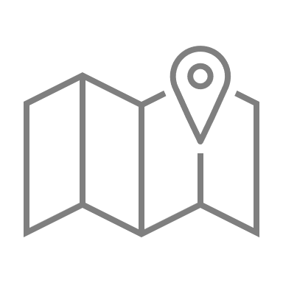
ככה נראה המסע לענן
אופטימיזציה-מודרניזציה-תפעול אופטימלי
תפעול אופטימלי
הטמעת שיטות תפעול מודרניות ויעילות עם זמני תגובה מהירים
פישוט ואופטימיזציה
מיגרציה לסביבה גמישה, יציבה, מאובטחת ויעילה בענן
מודרניזציה
טיפול באפליקציות מסורתיות והכנתן לסביבה ענן מודרנית

Slide 10
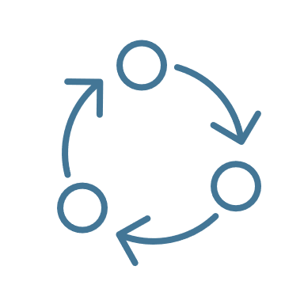
ממציאים מחדש את ה- IT כדי לאפשר לארגון
להתאים את עצמו בעולם "בשיבוש"
תפעול אופטימלי
מודרניזציה
פישוט ואופטימיזציה
להנות מגידול מהיר ובטוח
לפצח את הערך של הענן וטכנולוגיות חדשות
ריענון טכנולוגי לפלטפורמה וארכיטקטורה מודרנית
מטרה
אינטגרציה של פלטפורמה מקומית ובעננים ואפשרות לגידול מיידי
שמירה על אבטחת מידע
לאפשר זמינות, DevSecOps ועוד מודלים
מיגרציה של מערכות מקומיות לענן
מודרניזציה לאפליקציות
ארכיטקטורת ליבה עדכנית לתמיכה בתהליכים העסקיים של הארגון
ריענון טכנולוגי לפלטפורמה וארכיטקטורה מודרנית
אוטומציה ואופטימיזציה של היישומים ותפעול ה- IT
הכנת הקרקע ליציבות וגמישות
פתרון
להרוויח מהירות ויכולת גידול
להנות מגמישות ותובנות עסקיות
צמצום עלויות IT
תוצאה

Slide 11
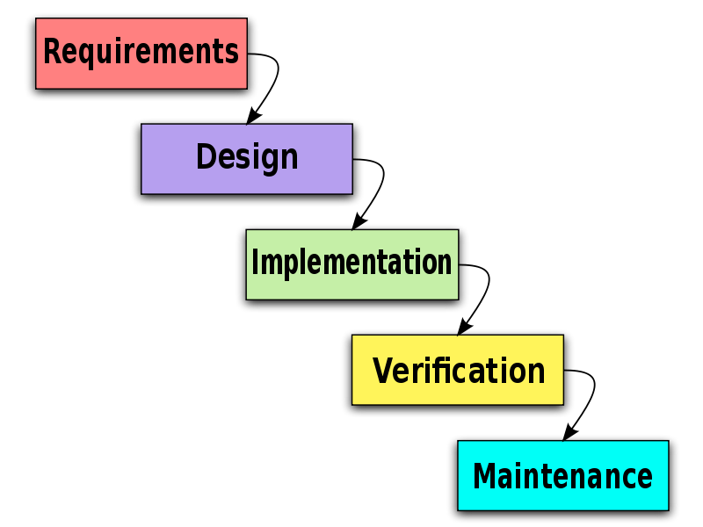
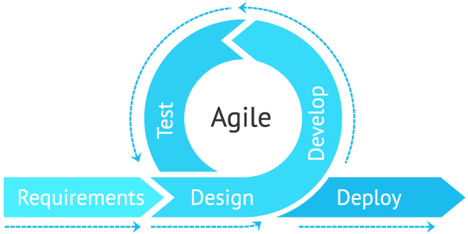
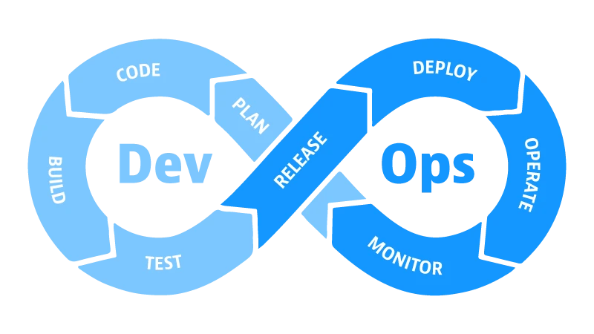
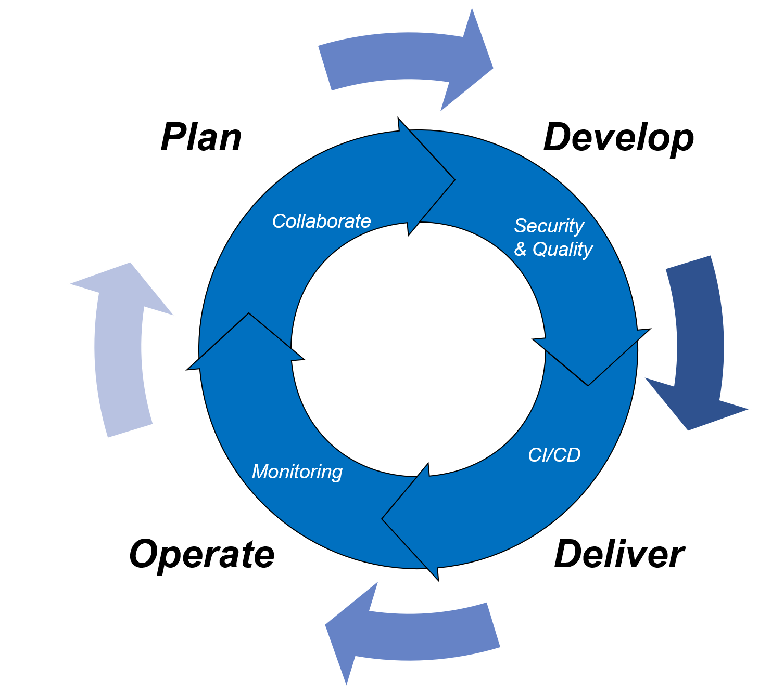
מ-Waterfall ל-Agile ל-DevOps ל-Continuous Delivery
1
2
3
4
Waterfall
Agile
DevOps
Continuous Delivery

Slide 12
המעבר למודל Agile ו- CD דורש צורת עבודה חדשה
הטמעה מקסימלית (Cloud native)
אימוץ הטמעה (Deploy) מתמשך
אימוץ דליברי מתמשך
בחינת דליברי מתמשך
מסורתי
Deploy אוטומטי בענן
Auto-scale, multi cloud
קונטיינרים
Lift &Shift לענן
מרכז מחשבים מקומי
אימוץ ענן
ללא תלויות, אנליטיקה וחיזוי
Continuous deploy microservices, Self service
בדיקות אינטגרטיביות,
xUnit
לא סטנדרטי, לא שירות עצמי
פריסה ידנית
פיתוח
SLA מלא לאפליקציות ולשירות
צוות DevOps מלא, פלטפורמה אחידה להטמעה
צוות DevOps וענן ייעודי
אחריות מבוזרת
Agile
פיתוח מול תפעול
Waterfall
תרבות
ללא השבתות, ללא תהליכים ידניים
מינימום השבתות, אין תהליכים ידניים
קיצור השבתות, אוטומציה ניטור פרואקטיבי
השבתות, תהליכים ידניים מעט ארוכים
השבתות, תהליכים ידניים ארוכים
תוצאות
שניות/ דקות
יומי
חודשים
חודשים-רבעונים
חודשים-רבעונים
לו"ז

Slide 13
מבנה הצוות
מנהל
התוכנית
מנהל פעילות עסקית
UX\UI
מנהל
איכות
מנהל
טכנולוגיה
ותשתיות
מנהל
תמיכה
ושירות
PMO
ארכיטקט
ענן
מנהל פיתוח
Agile
Coach
מנהל
בדיקות
System
Devops
X1
מומחה אבטחת
מידע
Team
Leader
תומך תומך בכיר
Scrum Master
Devops
מנתח מערכות
ארכיטקט
בודק
Fullstack & Mobile מפתח

Slide 14
יתרונות עסקיים
התאמת המערכות לאסטרטגיה העסקית והדיגיטלית הארגונית
חיזוק תדמית הארגון כחדשני, דיגיטלי והפועל לשיפור השירות עבור לקוחותיו
הנגשה מלאה ללקוחות של שירותי הליבה ,מכל מכשיר ובכל זמן
אפיון ועיצוב המערכות בהתאמה מלאה לתהליכים העסקיים וצורכי הלקוחות
פיתוח מערכת מבוססת "מסע דיגיטלי" מלא ונכון
הגברת השימוש במערכות הארגון תוך מתן חווית שירות מותאמת אישית
ייעול משאבי הזמן הפנים ארגוניים
פיתוח מערכות המקצרות ומשפרות את זמן השירות ללקוחות

Slide 15
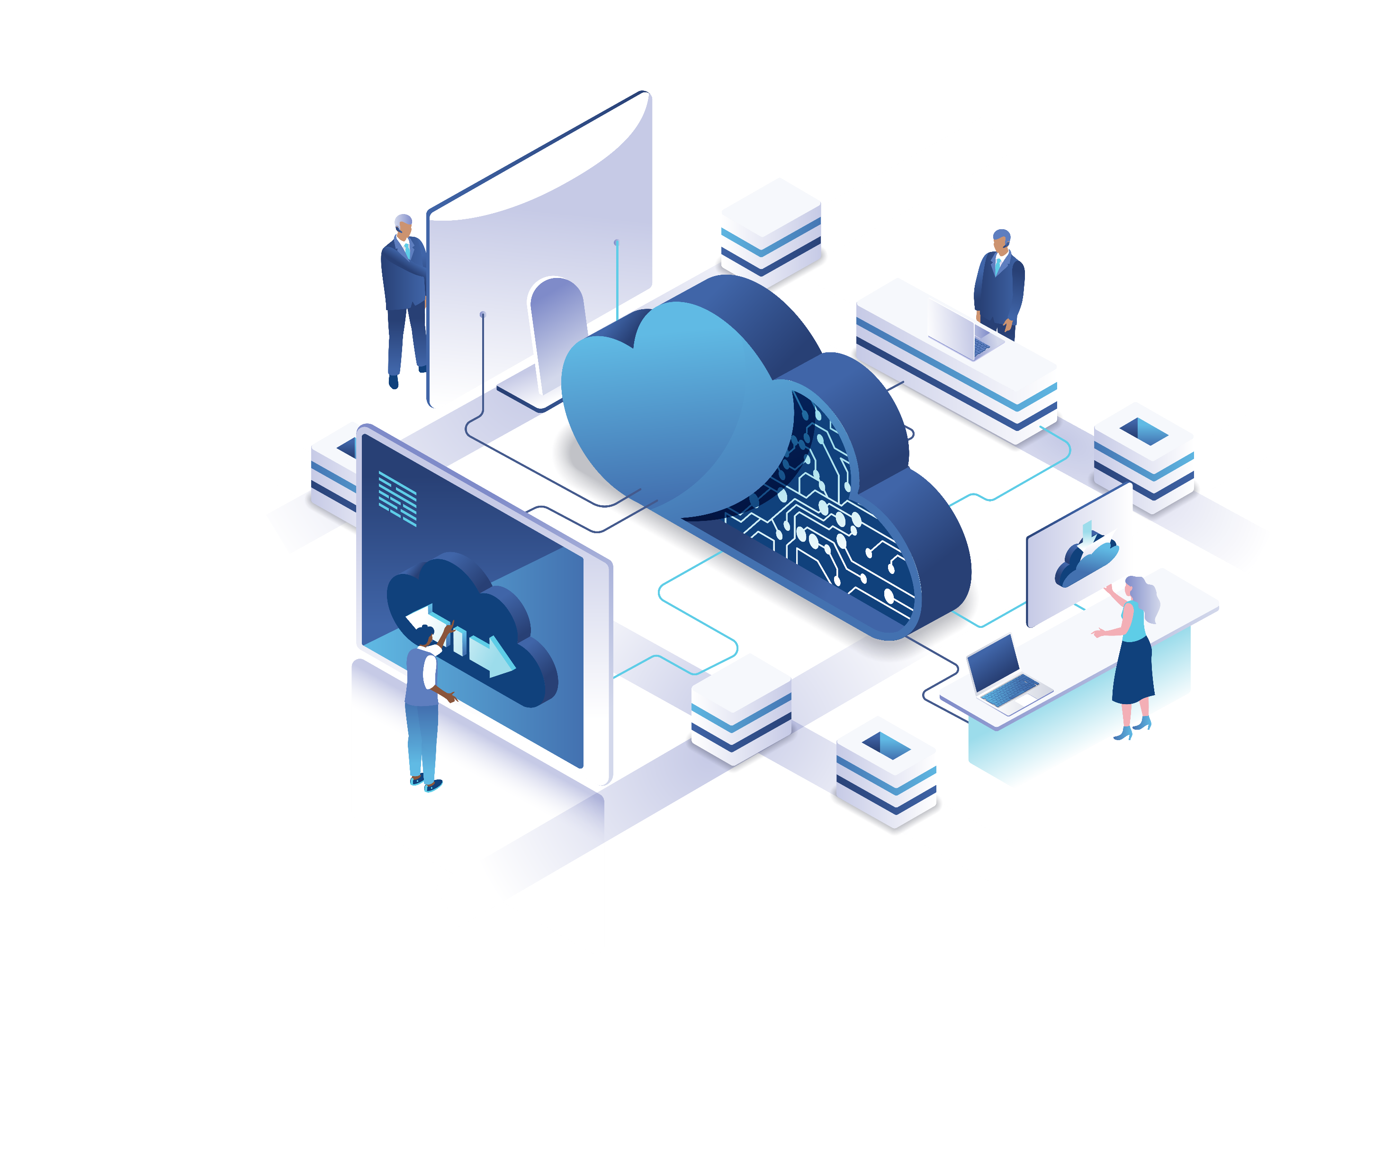
יתרונות טכנולוגיים
קיצור משך זמן הפיתוח
מינימום השבתה
מינימום חשיפה לסיכוני אבטחת מידע
הטמעה של חבילות תכנה קטנות
ריצה לפי דרישה(Serverless)
עבודה עם כלי פיתוח מודרניים
עבודה עם כלים בתמיכה מלאה
פרואקטיביות בעזרת ניטור מדויק
גידול/קיטון משאבים אוטומטי לפי צורכי המערכת (Auto Scaling)

Slide 16
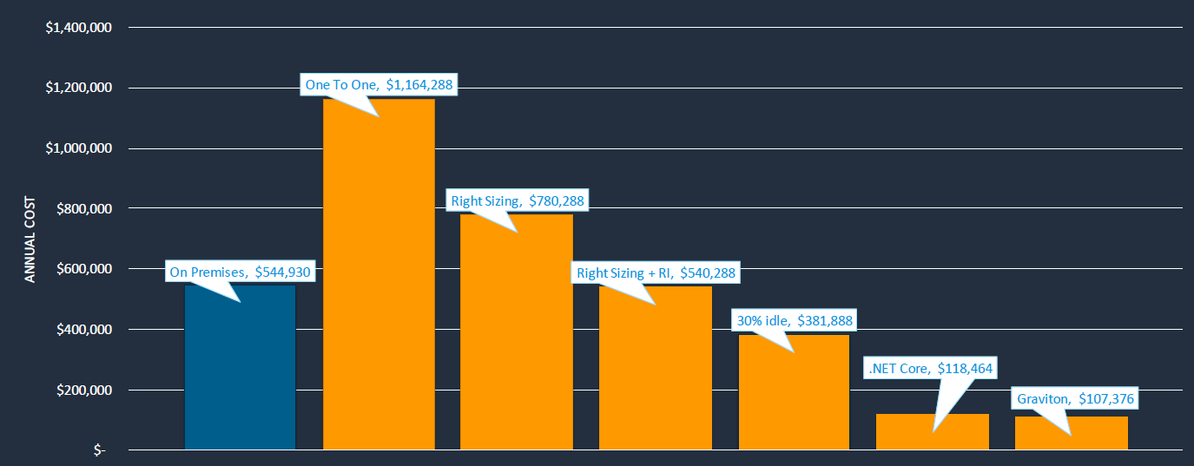
דוגמא לחיסכון בעלויות בעקבות מודרניזציה (AWS)
On-premies: 10 Servers, 48 Cores, All windows, 10TB, Assume 1:3 Vfactor.
No modernization
With modernization

Slide 17
סיפור לקוח -רשות האכיפה
הפרויקט:
טרנספורמציה דיגיטלית לאתר הרשות ומערכות ליבה
מספר השירותים שהוסבו: 70 ועוד כ -100 בתהליך
תיאור הפרויקט:
ביצוע תהליך טרנספורמציה דיגיטלית לאתר האזרחים ועו"ד
במסגרת התהליך הוקמה תשתית PaaS על גבי התשתיות הקיימות
הפלטפורמה שהוקמה כוללת יכולות ייעודיות להפוך את מערכות הליבה של הארגון בתהליך הטרנספורמציה להיות בסביבת Cloud Ready

Slide 18
סיפור לקוח -המשרד להגנת הסביבה
הפרויקט:
טרנספורמציה דיגיטלית למערכת ביקורים
מספר השירותים שהוסבו: כ- 80
תיאור הפרויקט:
Re-Architect למערכת ביקורים במשרד
הסבת מערכת ביקורים מסביבת CRM Dynamics לתשתית מודרנית מבוססת PaaS על בסיס התשתית שהוקמה במסגרת פרויקט רשות האכיפה והגבייה
הפרויקט כלל פיתוח אפליקציית מובייל היברידית ומערכת ניהול וובית למשתמשי הקצה מבוססות אנגולר 9.0, ותשתית Backend מבוססת .NET Core על בסיס ארכיטקטורת מיקרו שירותים
בוצע מיפוי של הדרישות ונוצרה חווית משתמש חדשה המותאמת ל Desktop ו- Mobile
מופו ממשקים למערכות מרכזיות וניתן דגש רב על המשך עבודה שוטפת מול המערכות הישנות
Cloud Ready

Slide 19
עקרונות הפתרון שיושם
במסגרת הפרויקטים מומשו העקרונות הבאים:
תכנון והקמת סביבת PaaS מבוססת rancher אשר תהווה תשתית שעל בסיסה יוקמו ויתוכננו השירותים העתידיים
הקמת תשתית שירותי ליבה עסקיים מבוססת.Net Core בארכיטקטורת מיקרו שירותים
בניית תשתית חדשה עבור שכבת הFE מבוססת אנגולר
הקמת תשתית CI\CD
הכשרת צוותי DevOps
מעבר מתהליכי פיתוח במודל Waterfall לתהליכי פיתוח אג'יליים
הקמת תשתית אוטומציה לבדיקות שתשולב בתוך הpipelines-

